Slide 1
第2章：安装和卸载——回顾
第3章：用户、组和身份认证
硬盘物理编址（柱面、磁头、扇区）
柱面是分区的边界；/dev/sdXN；根分区；交换分区；文件系统
RHEL（红帽）阵营
Ubuntu阵营
本章教学目标：
  了解多用户系统的概念
  掌握用户和组的概念
  掌握管理用户和组的方法
  了解用户登录过程和环境变量
硬盘分区与分区命名
常见Linux发行版的安装方法
最基本的管理
启动；登录；注销/关机/重启；配置网卡；配置安装源；安装卸载软件包

Slide 2

第3章：用户、组和身份认证——多任务系统
多任务系统：多个人可以同时登录并使用的计算机系统
毛主席
mao1
dama
\etc
\boot
\home
\bin
……
lium
lium
mao1
1 init
20 khelper
650 sshd
……
xiao
xiao
Linux系统
Notes:
用户名：唯一的，由数字、字母等字符组成；
用户ID：唯一标识一个用户，相当于身份证。用户ID分为实际用户ID——UID、和有效用户ID——EUID；
属组ID：GID，EGID
家目录：也叫用户主目录
登陆shell：用户登陆后首先运行的程序，通常为/bin/bash
/etc/passwd：介绍各字段含义（书本p114页）；←pwunconv
/etc/shadow：介绍各字段含义（书本p115页）；←pwconv

Slide 3
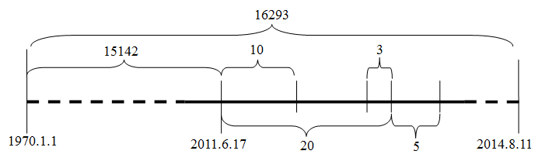
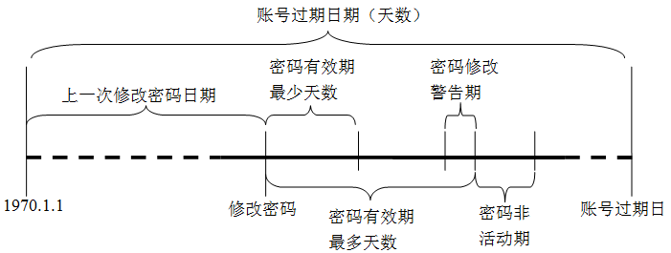
第3章：用户、组和身份认证——用户
格式：
用户名:密码:UID:GID:备注:家目录:登陆SHELL
如：
wochi:x:1000:500:Zhang San:/home/wochi:/bin/bash
用户权限：
1、超级用户具有无限权限，可以做任何操作；
2、系统用户用于特殊应用，权限受限；
3、普通用户用于一般用户登录，权限受限，能浏览大部分的系统文件。
格式:
账号:密码:上一次修改密码的时间:密码有效期最少天数:密码有效期最多天数:密码修改警告期:密码非活动期:账号失效天数:
如：
wochi:$6$87wjcyRC$J2rPOb.SQw:15142:10:20:3:5:16293:
超级用户root
用户名
口令
用户ID
属组
家目录
登陆shell
/etc/passwd
系统用户
/etc/shadow
普通用户
/etc/group
用户类型
用户/账号
保存文件
格式:
组名:密码:组号:该组的用户
如：
admin:x:121:wochi,zsan,group11

Slide 4
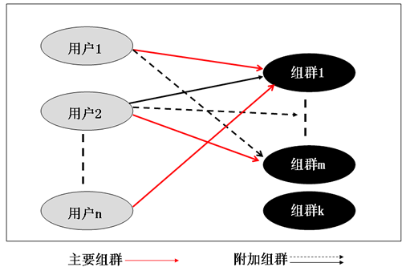
第3章：用户、组和身份认证——组
格式：
组群名:密码:组号:该组的用户成员
如：
admin:x:121:wochi,zsan,alice
系统组群
/etc/group
组群名
组群ID
用户列表
普通组群
/etc/gshadow
组类型
组
保存文件

Slide 5
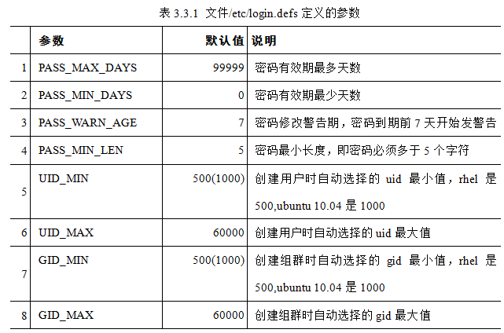
第3章：用户、组和身份认证——用户和组管理
Linux下的命令格式：
<命令> <选项> <目标>
如：
useradd -d /home/zsan -u 1208 --gid 500 zhangsan

Slide 6
第3章：用户、组和身份认证——组管理
事先不存在
创建组：
groupadd class1
groupadd -g 555 grade2
groupadd -g 0 -o administrators
事先不存在
555没被占用
空组
删除组：
groupdel class1
1650没被占用
修改组属性：
groupmod -g 1650 sales
groupmod -n sales1 sales
groupmod -n sales1 -g 1650 sales
查看组信息：
more /etc/group
cat /etc/group

Slide 7
第3章：用户、组和身份认证——用户管理
1、创建用户命令：
useradd [<选项>] <用户名>
选项：
-u <用户ID>
-d <家目录>
-g <主要组群ID>
-G <附加组群ID,附加组群ID,…>
-s <登录SHELL>
-c <备注>
3、修改用户属性：
usermod [<选项>] <用户名>
选项：
-u <用户ID>
-d <家目录>
-g <主要组群ID>
-G <附加组群ID,附加组群ID,…>
-s <登录SHELL>
-c <备注>
-a ：追加-G制定的附加组群
-l <新用户名>
5、查看用户信息：
id <用户名>
finger <用户名>
more /etc/passwd
2、删除用户命令：
userdel [<选项>] <用户名>
选项：
-r ：删除用户家目录
-f ：强行删除用户
4、修改用户密码：
passwd [<选项>] <用户名>
选项：
-l ：锁住用户
-u ：解锁
-d ：删除密码，然后可直接登录

Slide 8
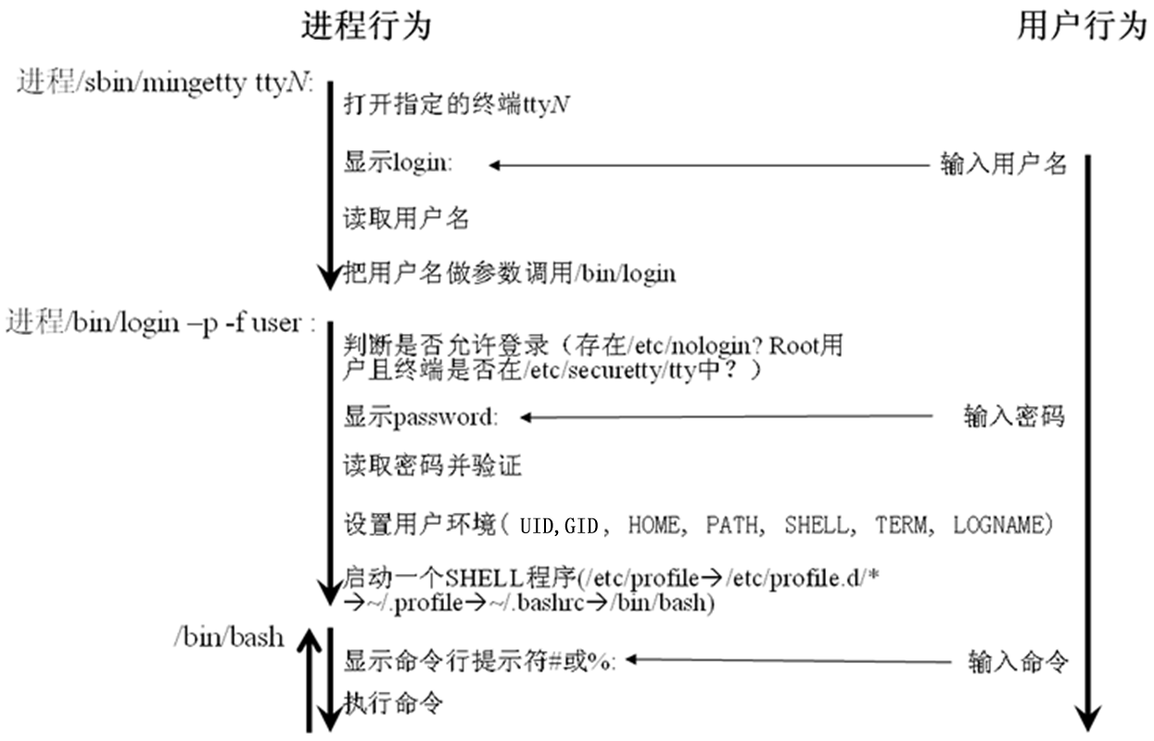
第3章：用户、组和身份认证——登录过程

Slide 9
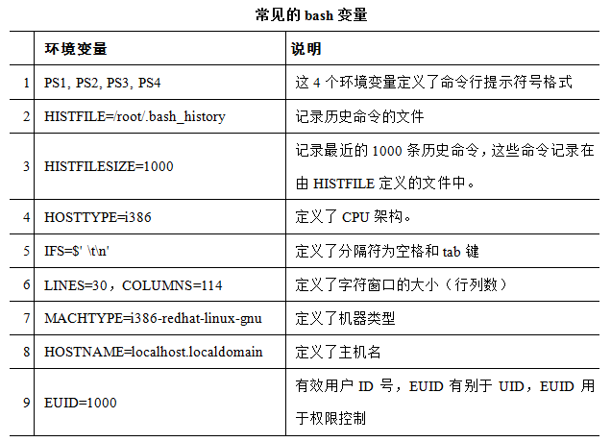
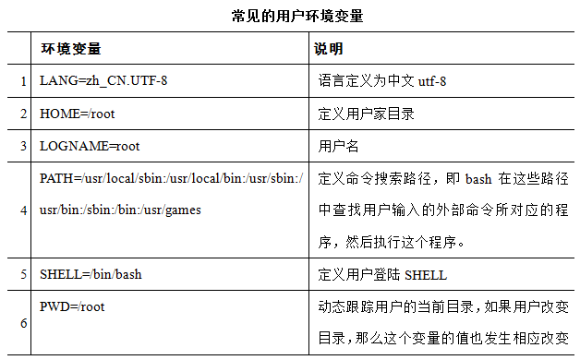
第3章：用户、组和身份认证——用户环境变量
用户的工作环境：
语言、家目录、邮箱目录、命令搜索路径、终端类型、用户名、命令提示符等。
环境变量：
环境变量名＝值
export 环境变量名=值
echo $环境变量名，env
set SHELL变量名=值
unset SHELL变量名

Slide 10
多个人同时登陆并使用电脑
  多用户系统的概念
  用户和组的概念
  管理用户和组的方法
  用户登录过程和环境变量

Slide 11
第3章：用户、组和身份认证——作业
P44，（1），（2），（3），（4）

